Slide 1

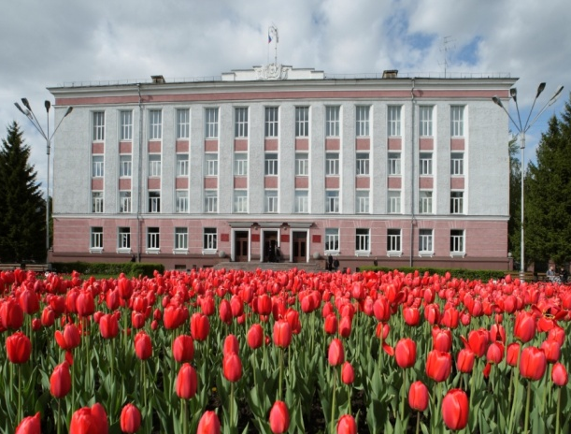
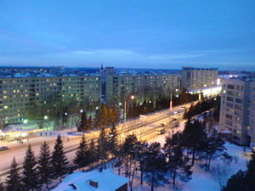
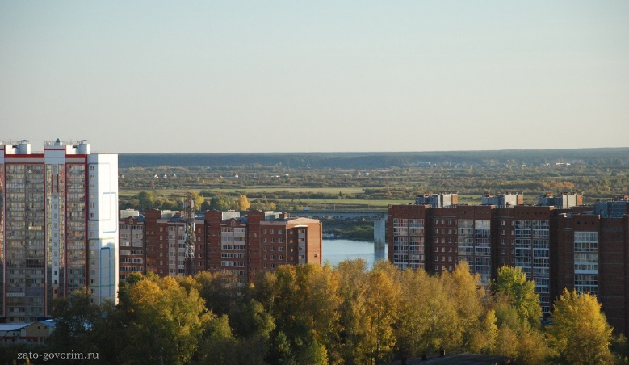


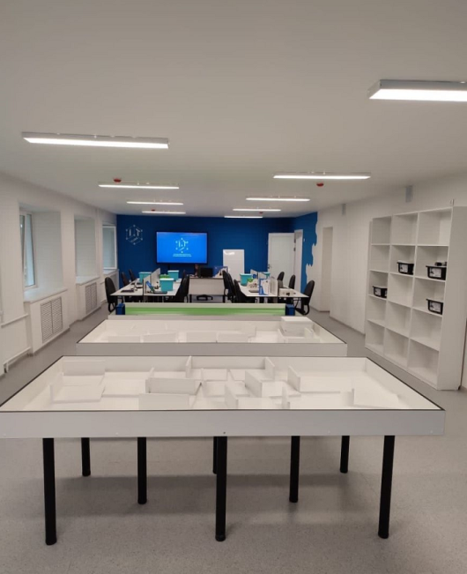
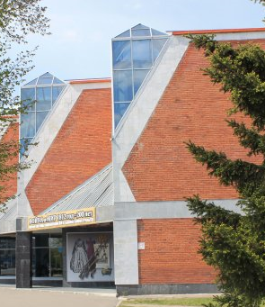
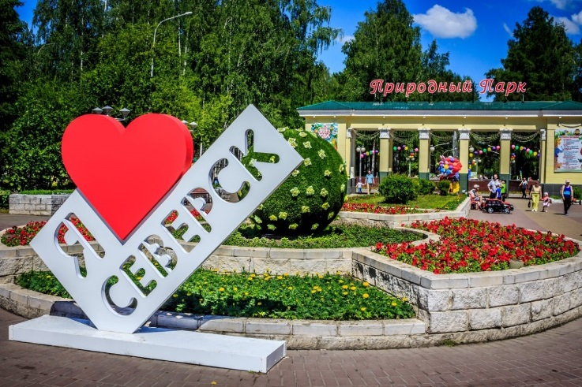
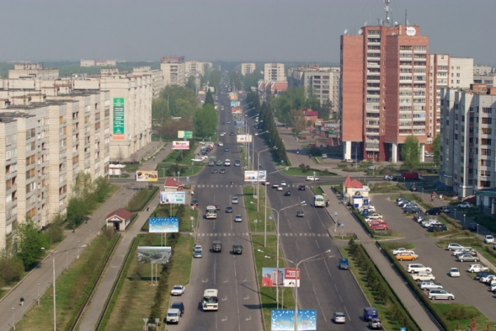
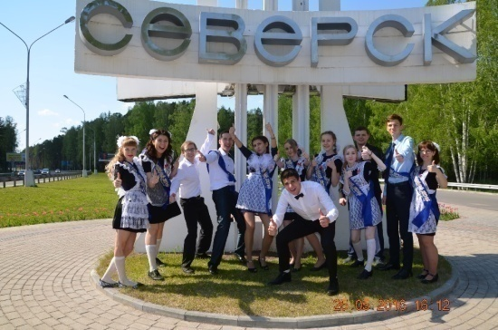
БЮДЖЕТ ДЛЯ ГРАЖДАН
по проекту решения Думы
ЗАТО Северск
о бюджете на 2024-2026 годы

Slide 2
Этапы составления, рассмотрения и утверждения проекта бюджета в 2023 году
1
Составление проекта бюджета ЗАТО Северск на очередной финансовый год и плановый период
МАЙ - НОЯБРЬ
2
Работа Бюджетной комиссии Администрации ЗАТО Северск по проекту бюджета ЗАТО Северск (согласование распределения объемов по средствам местного бюджета): ОКТЯБРЬ - НОЯБРЬ
3
Формирование проекта бюджета ЗАТО Северск и направление его в Думу ЗАТО Северск:
НОЯБРЬ
4
Публичные слушания по проекту бюджета
4 ДЕКАБРЯ
Работа совместной комиссии Думы ЗАТО Северск и Администрации ЗАТО Северск
по рассмотрению проекта бюджета
5 ДЕКАБРЯ – 8 ДЕКАБРЯ
5
6
Совет Думы ЗАТО Северск по принятию решения по проекту бюджета
12 ДЕКАБРЯ
7
Утверждение бюджета ЗАТО Северск на очередной финансовый год и плановый период на сессии Думы ЗАТО Северск
21 ДЕКАБРЯ

Slide 3
МЕРОПРИЯТИЯ В ОБЛАСТИ БЮДЖЕТНОЙ И НАЛОГОВОЙ ПОЛИТИКИ ЗАТО СЕВЕРСК В 2024-2026 ГОДЫ
Повышение эффективности бюджетных расходов, соблюдение принципа экономности и результативности
Совершенствование программно-целевых методов управления
Обеспечение прозрачности и открытости бюджета и бюджетного процесса для населения
Обеспечение сбалансированности бюджета ЗАТО Северск. Проведение оптимальной долговой политики. Сохранение высокой степени долговой устойчивости
Мобилизация доходов бюджета, улучшение качества администрирования доходов, сокращение задолженности по налоговым и неналоговым доходам
Реализация задач, поставленных в майских 2012 г., 2018 г. Указах Президента Российской Федерации
Оказание муниципальной поддержки по улучшению инвестиционного климата и условий ведения бизнеса, развитие экономики на территории ЗАТО Северск
Сохранение социальной направленности бюджета ЗАТО Северск. Финансовое обеспечение всех принятых расходных обязательств

Slide 4
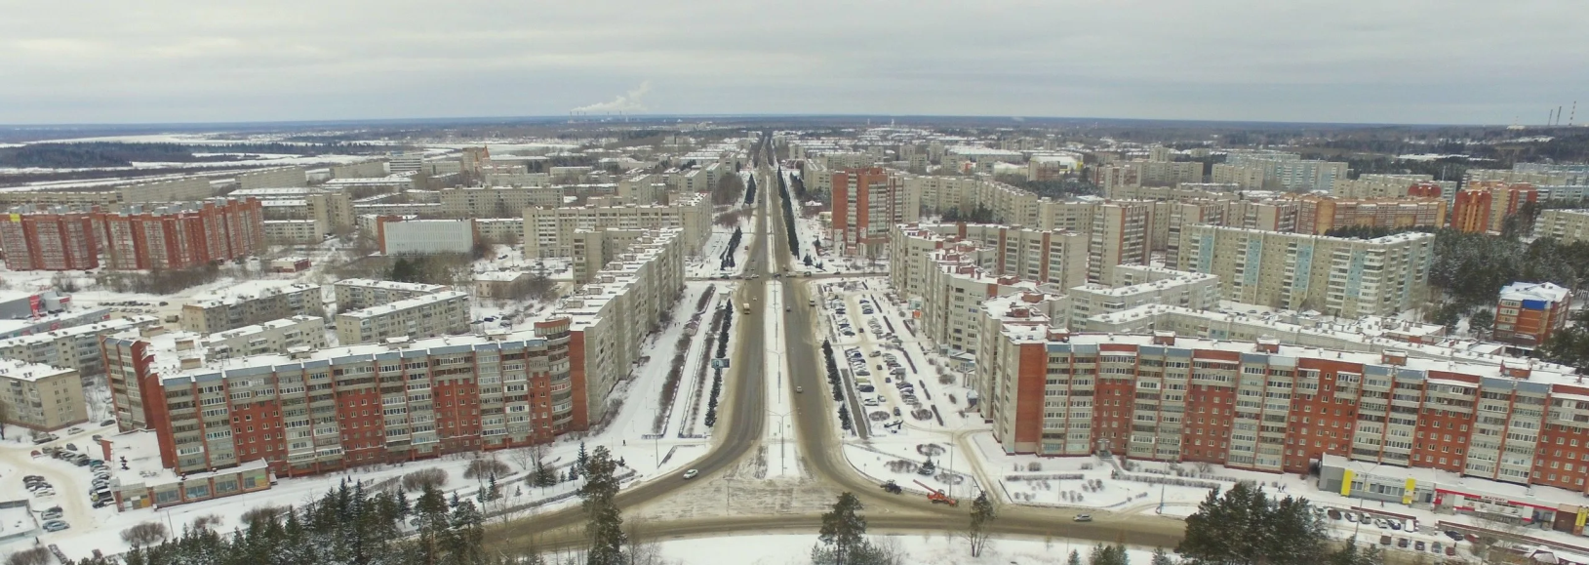
ОСНОВНЫЕ ПАРАМЕТРЫ
БЮДЖЕТА ЗАТО СЕВЕРСК НА 2024 ГОД
И ПЛАНОВЫЙ ПЕРИОД 2025-2026 ГОДОВ
ДОХОДЫ
5 031,9 млн руб.
ДОХОДЫ
3 979,0 млн руб.
ДОХОДЫ
4 036,2 млн руб.
РАСХОДЫ
5 157,7 млн руб.
РАСХОДЫ
3 979,0 млн руб.
РАСХОДЫ
4 036,2 млн руб.
ДЕФИЦИТ
125,8 млн руб.
2024 год
2025 год
2026
год

Slide 5
ИСТОЧНИКИ ФИНАНСИРОВАНИЯ ДЕФИЦИТА БЮДЖЕТА ЗАТО Северск
(млн руб.)
Показатели | Исполнено за 2022 год | План 2023 год | Прогноз 2024 год | Прогноз 2025 год | Прогноз 2026 год
Профицит (+)/дефицит (-) | 8,0 | -129,4 | -125,8 | - | -
Источники финансирования дефицита бюджета, в том числе: | -8,0 | 129,4 | 125,8 | 0,0 | 0,0
Привлечение кредитов | 170,0 | 146,4 | 185,9 | 229,3 | 228,4
Погашение кредитов | -154,5 | -68,5 | -60,1 | -229,3 | -228,4
Остатки на едином счете бюджета, сформированные на начало года | -26,0 | 51,5 | - | - | -
Средства от продажи акций, находящихся в собственности городских округов | 2,5
Покрытие дефицита бюджета обеспечивается за счет соответствующих источников. Согласно бюджетному законодательству в ЗАТО Северск утверждены следующие источники покрытия дефицита:
Кредиты кредитных организаций;
Бюджетные кредиты (предоставление из бюджета Томской области);
Остатки средств, сформированные на едином счете бюджета на начало финансового года;
Средства от продажи акций, находящихся в собственности городских округов.
!

Slide 6
СВЕДЕНИЯ О МУНИЦИПАЛЬНОМ ДОЛГЕ
Для того чтобы при наличии дефицита все расходные обязательства бюджета ЗАТО Северск исполнялись в полном объеме, в качестве источников финансирования дефицита бюджета привлекаются
КОММЕРЧЕСКИЕ ИЛИ БЮДЖЕТНЫЕ КРЕДИТЫ.
В связи с этим возникает МУНИЦИПАЛЬНЫЙ ДОЛГ.
Бюджетный кредит
Показатели | Процент-ная ставка по коммерчес-кому кредиту | Процент-ная ставка по бюджетно-му кредиту
Исполнено 2021 год | 8,74% | 7,5
Исполнено 2022 год | - | 0,1% и 7,5%
План 2023 год | Ключевая ставка ЦБ РФ + 1 %* | -
Прогноз 2024 год | Ключевая ставка ЦБ РФ + 1 %* | -
Прогноз 2025-2026 годы | Ключевая ставка ЦБ РФ + 1 % * | -
502,4
Коммерческий кредит
376,6
283,2
298,7
249,6
Млн руб.
188,4
165,0
128,9
90,6
91,1
50,2
* Обязательство муниципального образования в соответствии с постановлением Администрации Томской области от 12.03.2015 № 88а

Slide 7

ДИНАМИКА ДОХОДОВ В 2022-2023 ГОДАХ
И НА ПЕРИОД 2024-2026 ГОДОВ
- Налоговые доходы: поступления в бюджет от уплаты налогов и сборов;
Неналоговые доходы: доходы от использования муниципального имущества, платежи при пользовании природными ресурсами, штрафы,
и др.;
Безвозмездные поступления: дотации, субсидии,
субвенции, иные межбюджетные трансферты, прочие безвозмездные поступления.
6 373,5
5 325,1
5 031,9
3 979,0
4 036,2
млн руб.
Объем доходов на одного жителя
перв. план 2023 года
42 тыс.рублей
Объем доходов на одного жителя в 2024 году составит
45 тыс.рублей
После доведения объемов целевых средств областного бюджета данный показатель оценочно возрастет до уровня 2023 года (56 тыс.рублей/чел.)

Slide 8
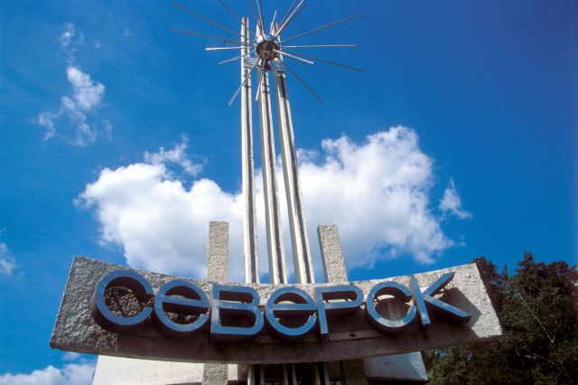
Расходы по функциональной классификации
Раздел | Факт 2022 | Перв.план 2023 | Оценка 2023 | Прогноз 2024 | Прогноз 2025 | Прогноз 2026
 | млн.руб.
Общегосударственные вопросы | 349,5 | 378,6 | 430,5 | 430,8 | 393,1 | 450,9
Национальная оборона | 0,0 | 0,2 | 0,0 | 0,0 | 0,0 | 0,0
Правоохранительная деятельность | 27,8 | 35,5 | 36,2 | 32,3 | 22,0 | 21,6
Национальная экономика | 627,3 | 631,5 | 920,6 | 684,5 | 423,9 | 429,2
Жилищно-коммунальное хозяйство | 414,1 | 422,1 | 610,3 | 434,6 | 210,1 | 195,0
Охрана окружающей среды | 0,2 | 0,2 | 0,2 | 0,4 | 0,2 | 0,2
Образование | 3 051,0 | 2 663,7 | 3 418,4 | 2 829,9 | 2 384,8 | 2 372,9
Культура и кинематография | 445,3 | 286,9 | 567,2 | 299,0 | 212,2 | 207,3
Социальная политика | 136,6 | 97,1 | 116,7 | 92,6 | 65,6 | 65,6
Физическая культура и спорт | 246,1 | 277,8 | 344,1 | 315,8 | 206,8 | 201,2
Обслуживание государственного и муниципального долга | 19,2 | 23,8 | 17,5 | 37,8 | 60,3 | 92,3
ИТОГО РАСХОДОВ | 5 317,1 | 4 817,4 | 6 461,7 | 5 157,7 | 3 979,0 | 4 036,2

Slide 9
Приоритетные направления расходов
Обеспечение деятельности муниципальных учреждений в сфере образования, культуры, спорта, жилищно-коммунального хозяйства;
Бюджетные инвестиции в объекты капитального строительства и капитальные ремонты, в том числе улично-дорожной сети.
тыс.руб.
Объем расходов на 1 жителя
Объем расходов на одного жителя в первоначальном плане 2023 года - 43 тыс.руб.
Общий объем расходов на социальную сферу
3 537,4 млн руб. или 68,6% об общего объема расходов
в том числе предоставление субсидий муниципальным учреждениям социальной сферы 3 301,6 млн.руб.
Общий объем расходов на капитальное строительство, капитальный ремонт и приобретение оборудования составляет 179,2 млн руб. или 3,5 % от общего объема расходов
Бюджет ЗАТО Северск на 2024– 2026 годы сформирован по программно-целевому принципу
на базе 18 муниципальных программ и Комплексной программы развития систем коммунальной инфраструктуры, охватывающих все сферы социально-экономического жизни муниципалитета

Slide 10

Группировка муниципальных программ по их направленности на решение задач социально-экономического развития ЗАТО Северск
Задачи социально-экономического развития ЗАТО Северск
Модернизация социальных инфрастуктур
Модернизация городской среды и инженерных инфраструктур
Совершенствование действующей системы муниципального управления
Диверсификация экономики
Улучшение качественного состояния объектов благоустройства и озеленения города Северска
Развитие образования
Эффективное управление муниципальными финансами
Развитие предпринимательства
Формирование благоприят-
ного социального климата
Дорожная деятельность и транспортное обслуживание
Эффективное управление муниципальным имуществом
Развитие физической культуры и спорта
Повышение энергоэффективности
Молодежная политика
Развитие культуры и туризма
Обеспечения доступным и комфортным жильем граждан ЗАТО Северск
Цифровое развитие ЗАТО Северск
Профилактика алкоголизма, наркомании, токсикомании и ВИЧ-инфекции среди подростков и молодежи
Улучшение жизнедеятельности внегородских территорий
Общий объем финансирования программ
составляет
4 832,9 млн руб.
Формирование современной городской среды
Комплексное развитие систем коммунальной инфраструктуры
Охрана окружающей среды
Обеспечение безопасности населения

Slide 11
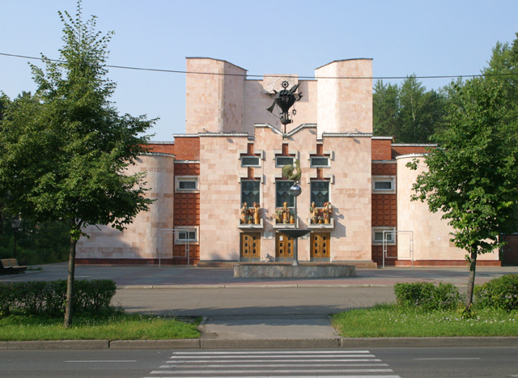
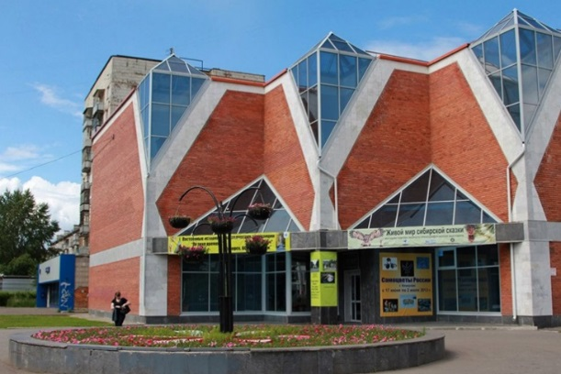
МУНИЦИПАЛЬНЫЕ ПРОГРАММЫ, НАПРАВЛЕННЫЕ
НА МОДЕРНИЗАЦИЮ СОЦИАЛЬНЫХ ИНФРАСТРУКТУР
Наименование | Факт 2022 | Перв. план 2023 | Оценка 2023 | Прогноз 2024 | Прогноз 2025 | Прогноз 2026
 | млн руб.
1.Развитие образования | 2 622,0 | 2 287,0 | 2 912,2 | 2 416,8 | 2 098,7 | 2 087,3
2.Развитие физической культуры и спорта | 400,1 | 394,5 | 463,0 | 428,4 | 306,6 | 300,1
3.Развитие культуры и туризма | 588,9 | 411,0 | 804,7 | 431,5 | 293,4 | 289,2
4.Формирование благоприятного социального климата в ЗАТО Северск | 92,9 | 91,5 | 95,7 | 90,2 | 65,6 | 65,6
5.Молодежная политика | 117,3 | 111,7 | 132,3 | 145,3 | 94,4 | 94,8
6.Профилактика алкоголизма, наркомании и ВИЧ | 0,4 | 0,4 | 0,4 | 1,9 | 1,6 | 1,6
ВСЕГО РАСХОДЫ ПО ПРОГРАММАМ НА МОДЕРНИЗАЦИЮ СОЦИАЛЬНЫХ ИНФРАСТРУКТУР | 3 821,6 | 3 296,1 | 4 408,3 | 3 514,1 | 2 860,3 | 2 838,6
УДЕЛЬНЫЙ ВЕС В ОБЩИХ РАСХОДАХ | 71,9 | 68,4 | 68,2 | 68,1 | 71,9 | 70,3

Slide 12
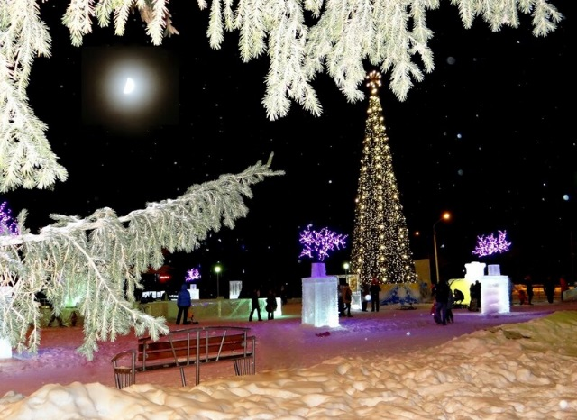
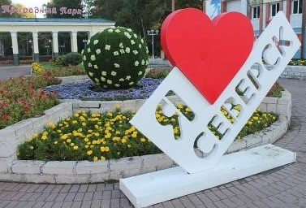
МУНИЦИПАЛЬНЫЕ
ПРОГРАММЫ,
НАПРАВЛЕННЫЕ НА МОДЕРНИЗАЦИЮ
ГОРОДСКОЙ СРЕДЫ
И ИНЖЕНЕРНЫХ
ИНФРАСТРУКТУР
Наименование | Факт 2022 | Перв. план 2023 | Оценка 2023 | Прогноз 2024 | Прогноз 2025 | Прогноз 2026
 | Млн руб.
Улучшение качественного состояния объектов благоустройства и озеленения города Северска | 195,8 | 196,2 | 201,7 | 190,1 | 141,2 | 125,9
Дорожная деятельность и транспортное обслуживание на территории ЗАТО Северск | 517,5 | 535,9 | 798,6 | 553,0 | 361,3 | 367,1
Обеспечения доступным и комфортным жильем граждан | 25,9 | 25,4 | 21,5 | 21,7 | 5,0 | 5,0
Обеспечение безопасности населения | 53,5 | 63,5 | 60,3 | 67,9 | 30,9 | 29,9
Повышение энергоэффективности | 38,2 | 134,6 | 105,1 | 98,2 | 33,0 | 33,0
Улучшение жизнедеятельности внегородских территорий | 81,0 | 65,9 | 86,2 | 78,4 | 48,9 | 48,2
Охрана окружающей среды | 0,8 | 1,2 | 1,3 | 1,3 | 1,2 | 1,2
Формирование современной городской среды | 46,4 | 8,0 | 69,4 | 41,0 | 3,3 | 3,3
Комплексное развитие систем коммунальной инфраструктуры | 54,4 | 21,2 | 158,3 | 20,9 | 4,5 | 4,8
ВСЕГО РАСХОДЫ ПО ПРОГРАММАМ | 1 013,5 | 1 051,9 | 1 502,4 | 1 072,5 | 629,3 | 618,4
УДЕЛЬНЫЙ ВЕС В ОБЩИХ РАСХОДАХ | 19,1 | 21,8 | 23,3 | 20,8 | 15,8 | 15,3

Slide 13
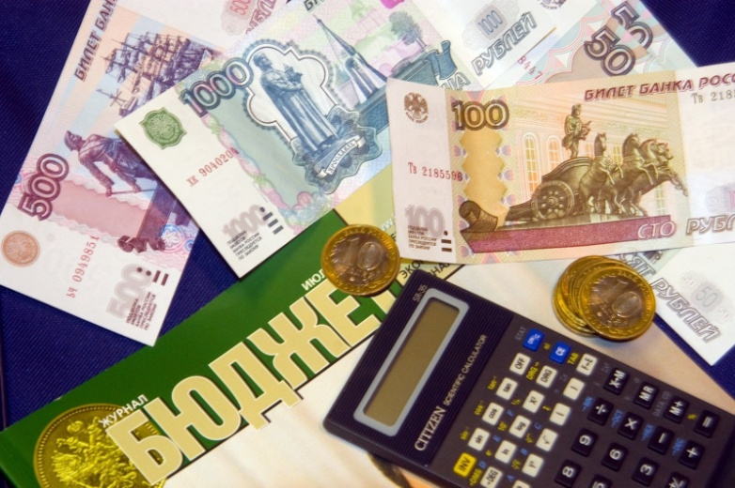
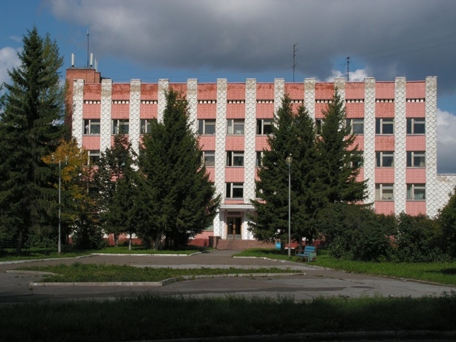
МУНИЦИПАЛЬНЫЕ ПРОГРАММЫ, НАПРАВЛЕННЫЕ
НА СОВЕРШЕНСТВОВАНИЕ ДЕЙСТВУЮЩЕЙ СИСТЕМЫ МУНИЦИПАЛЬНОГО УПРАВЛЕНИЯ
Наименование | Факт 2022 | Перв. план 2023 | Оценка 2023 | Прогноз 2024 | Прогноз 2025 | Прогноз 2026
 | млн руб.
1.Эффективное управление муниципальным имуществом | 80,1 | 99,4 | 108,5 | 147,9 | 90,8 | 89,4
2.Эффективное управление мун.финансами | 48,5 | 57,4 | 51,6 | 76,5 | 99,2 | 131,3
3.Цифровое развитие ЗАТО Северск | 4,7 | 17,9 | 17,8 | 13,7 | 2,2 | 2,2
ВСЕГО РАСХОДЫ ПО ПРОГРАММАМ НА СОВЕРШЕНСТВОВАНИЕ ДЕЙСТВУЮЩЕЙ СИСТЕМЫ МУНИЦИПАЛЬНОГО УПРАВЛЕНИЯ | 134,2 | 174,7 | 177,9 | 238,1 | 192,2 | 222,9
УДЕЛЬНЫЙ ВЕС В ОБЩИХ РАСХОДАХ | 2,5 | 3,6 | 2,8 | 4,7 | 4,9 | 5,6

Slide 14


МП «Развитие предпринимательства в ЗАТО Северск»
(млн.руб.)
Направление расходов | Факт 2022 | Перв. план 2023 | Оценка 2023 | Прогноз 2024
ПП 1 «Развитие эффективной инфраструктуры поддержки предпринимательства в ЗАТО Северск» | 8,6 | 4,9 | 7,6 | 4,9
ПП 2 «Финансовая, имущественная, информационная и консультационная поддержка субъектов малого и среднего предпринимательства, развитие молодежного предпринимательства» | 17,1 | 2,4 | 10,8 | 2,4
ПП 3 «Создание общественной (социальной) среды, благоприятной для развития бизнеса» | 0,6 | 0,4 | 0,8 | 0,8
ВСЕГО по муниципальной программе | 26,3 | 7,7 | 19,2 | 8,1

Slide 15
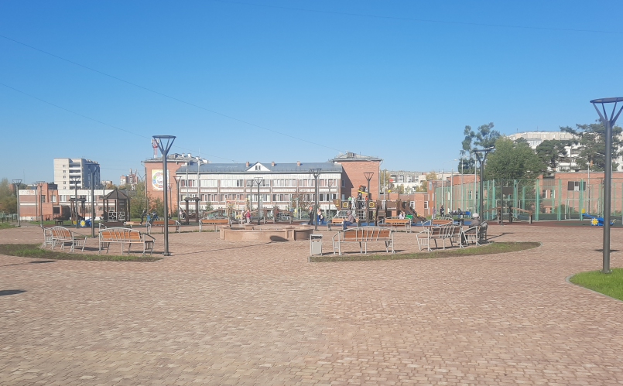

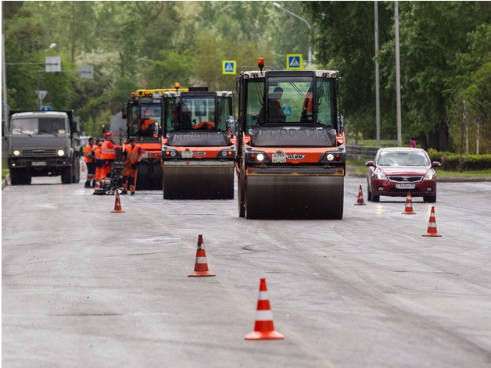
УЧАСТИЕ ЗАТО СЕВЕРСК В РЕАЛИЗАЦИИ
РЕГИОНАЛЬНЫХ ПРОЕКТОВ
В 2023 году ЗАТО Северск принимает участие в 7 региональных проектах.
На 2024-2026 г. запланировано участие в 4 региональных проектах
Расходы на реализацию региональных проектов, млн.руб.
На 2024 год запланировано участие в 4 региональных проектах:
«Региональная и местная дорожная сеть» 180,00 млн руб.
«Формирование комфортной
городской среды» 3,3 млн руб.
«Спорт – норма жизни» 14,2 млн руб.
«Культурная среда» 2,2 млн руб.

Slide 16
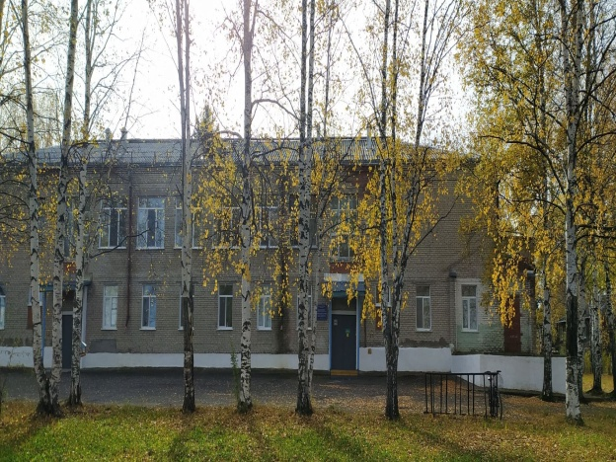
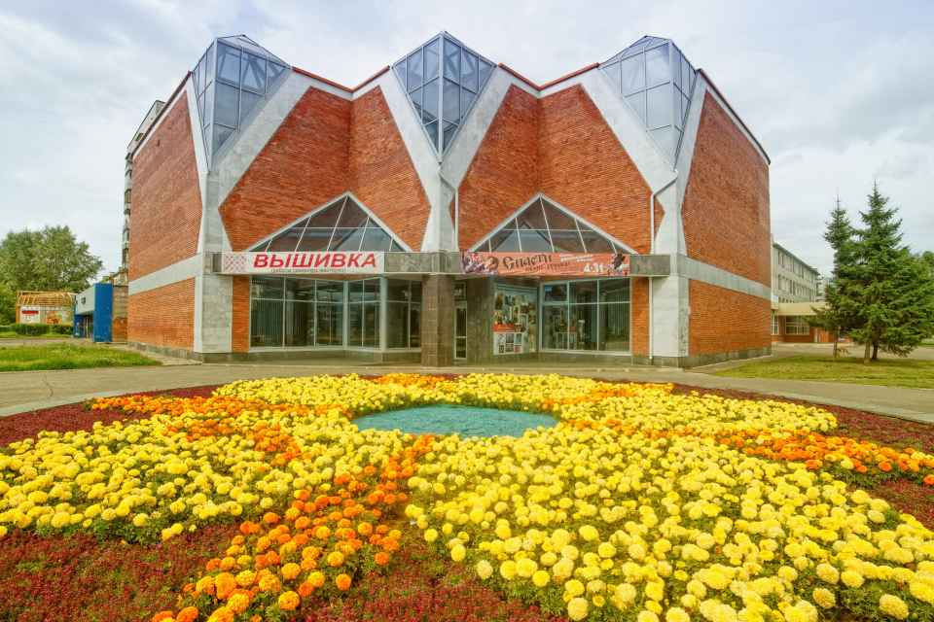
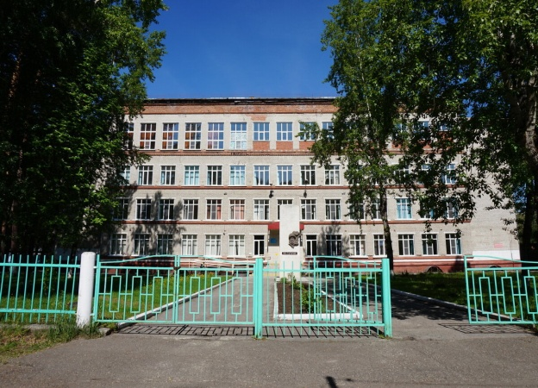
ОБЪЕКТЫ КАПИТАЛЬНОГО СТРОИТЕЛЬСТВА И КАПИТАЛЬНОГО РЕМОНТА
Наименование | План на 2024 год (млн руб.)
ВСЕГО по объектам капитального строительства, в том числе: | 109,5
Строительство сетей газоснабжения от ГРС к участкам территории опережающего социально-экономического развития "Северск" | 49,2
Строительство муниципального общественного кладбища | 43,2
Строительство системы видеонаблюдения на территории ЗАТО Северск | 0,5
Строительство пожарных резервуаров в пос.Самусь и пос. Орловка | 16,6
ВСЕГО по объектам капитального ремонта, в том числе: | 33,3
Капитальный ремонт подтрибунного помещения стадиона «Янтарь» | 1,0
Капитальный ремонт кровли здания МБУДО ДЮСШ гимнастики им.Р.Кузнецова | 8,0
Капитальный ремонт сетей теплоснабжения | 7,6
Капитальный ремонт муниципального жилищного фонда в ЗАТО Северск | 4,9
Капитальный ремонт здания МБОУ «СОШ № 90» | 3,5
Капитальный ремонт здания МБОУ «СОШ № 89» | 0,8
Капитальный ремонт благоустройства прилегающей территории к МБОУ «Северская школа-интернат» | 0,2
Капитальный ремонт здания МБУДО «Самусьская ДШИ» | 1,4
Капитальный ремонт здания МБУ «Музей г.Северска» | 1,2
Капитальный ремонт системы отопления, холодного и горячего водоснабжения здания Администрации ЗАТО Северск | 0,6
Капитальный ремонт объектов водоснабжения в рамках Региональной программы Томской области | 0,6
Капитальный ремонт котла центральной котельной в пос.Самусь | 3,0
Капитальный ремонт фонтана на Театральной площади | 0,5

Slide 17
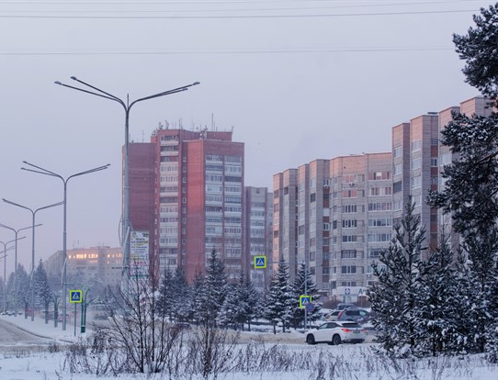
СПАСИБО ЗА ВНИМАНИЕ!

